Slide 1
Optimask 主要功能描述
H. Deng
2017-06-24

Slide 2
Optimask概要
自由的二维版图设计软件
友好的图形界面操作
强大的用户自定义文件支持。宏文件、文本代码（Macro/Script）。
高效率高精度计算
任意曲线的精确表示
高级功能
扫描外部图片转换为版图格式
调用任意字库
高效的自定义格式；多种版图格式支持和转换
根据制造工艺进行自动版图优化

Slide 3
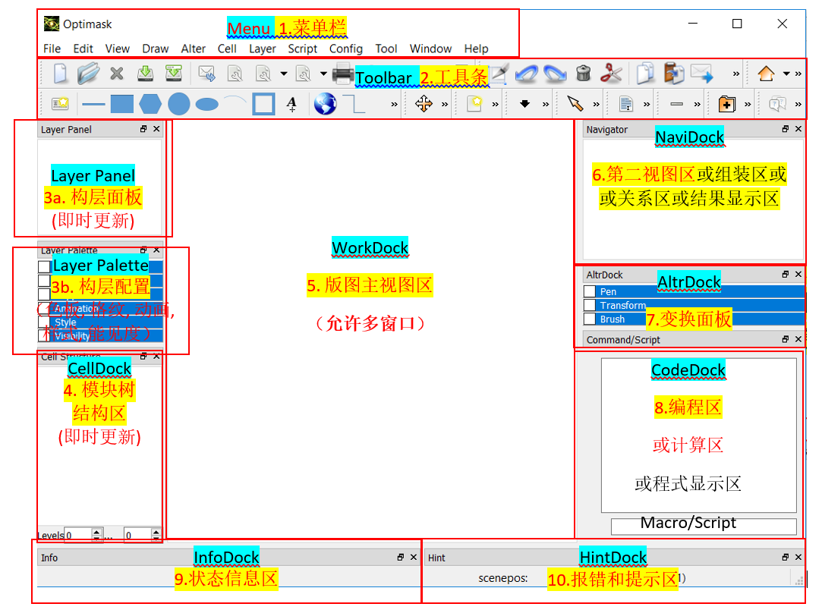
主界面视图
主界面视图

Slide 4
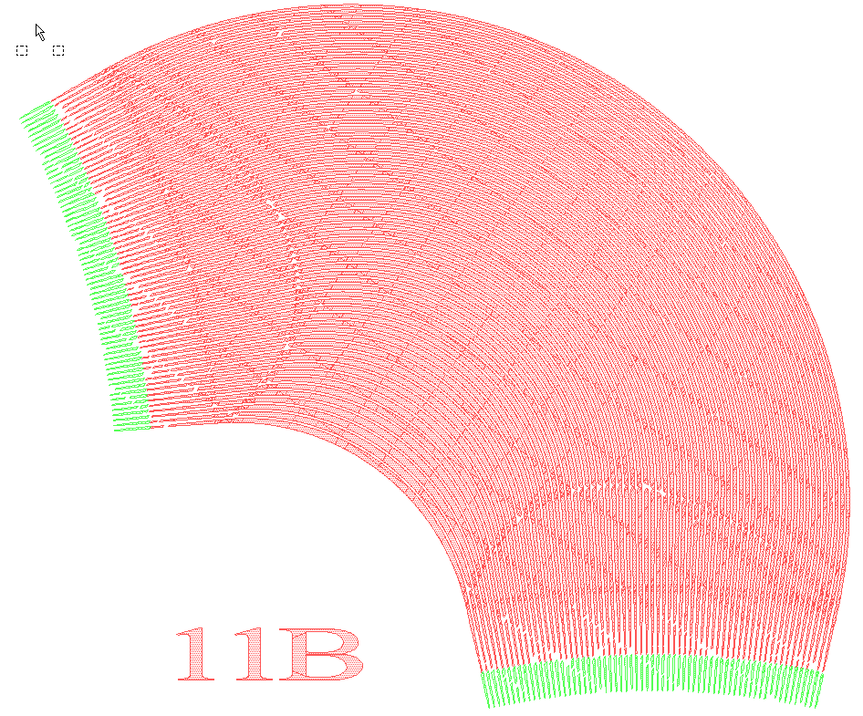
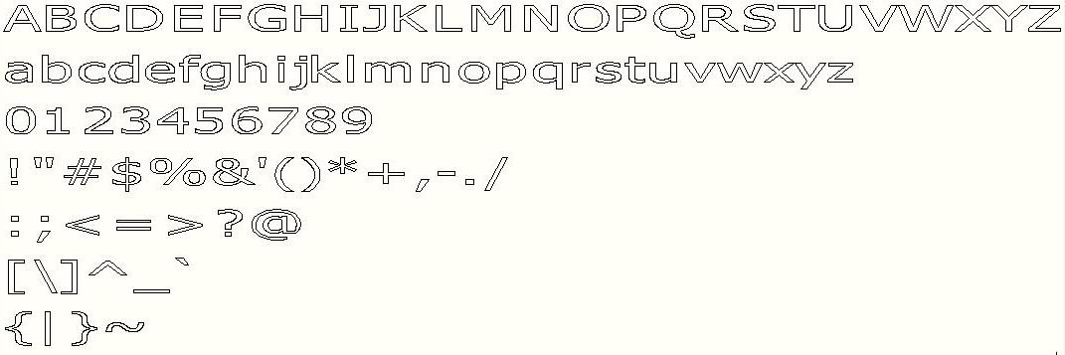
高效简单的代码制图
高效简单代码
任意图形的快速制图
自由组装（Assemble）
版图自动优化（和自动Fracture）
版图实时统计数据
Matlab Code已有，需要与界面一体化。

Slide 5
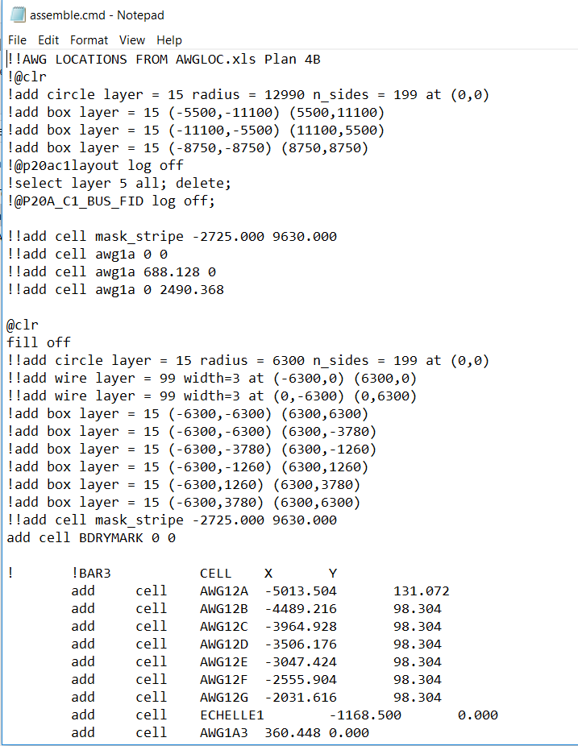
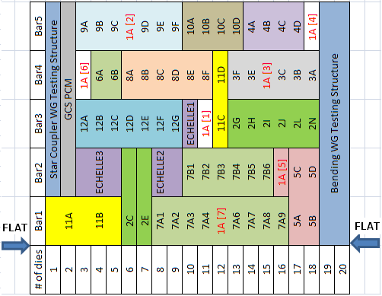
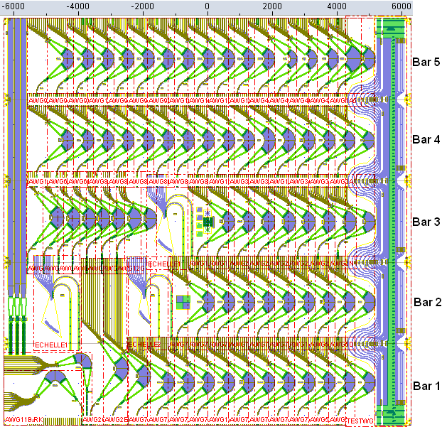
自动组装
Script自动组装

Slide 6
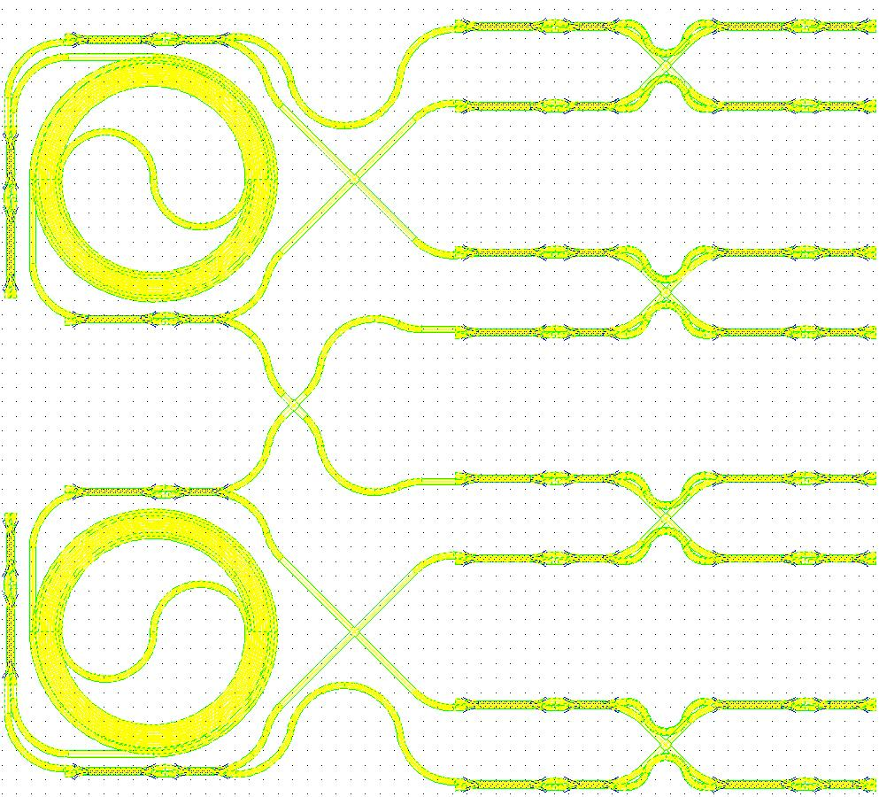
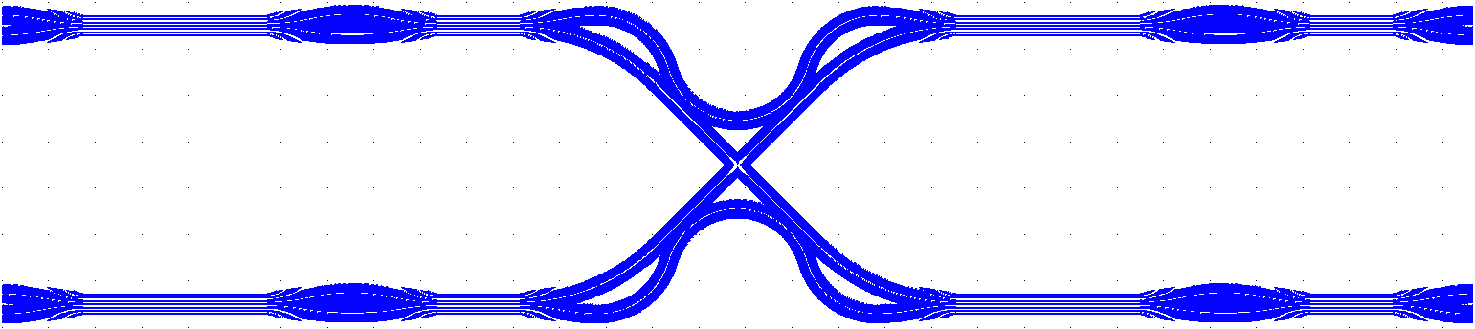
Optimask Library Example and Simulation
PM-DQPSK 90-deg Hybrid
50/50 couplers
Xing
S-bends
> 30 dB Extinction
Measurement
Simulation
Notes:
G3Rx_pitch125umPD_20080828.ppt for hybrid layout; 2009-01-26-V1.ppt (pp.8) for numerical simulation; 2009-06-02-Gen3-PLC-Hybrid-Test-Wafer (pp.10) for measurements.

Slide 7
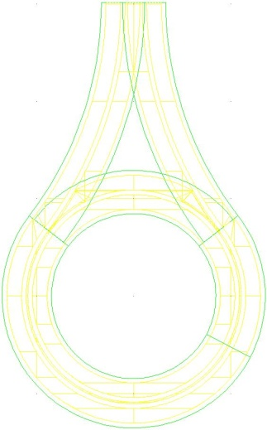
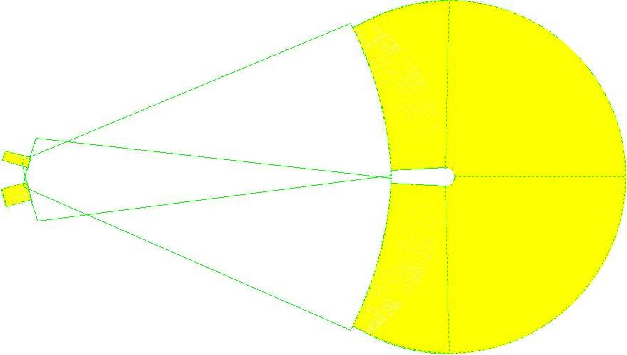
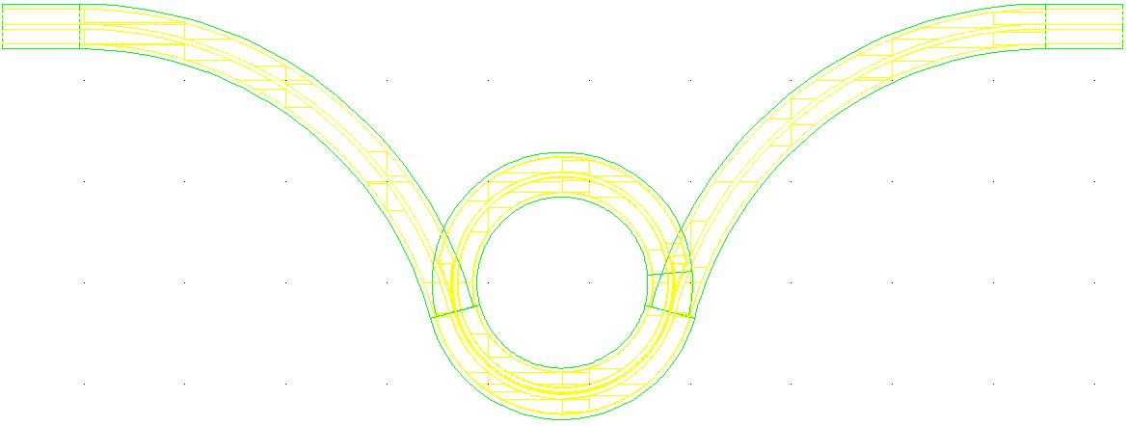
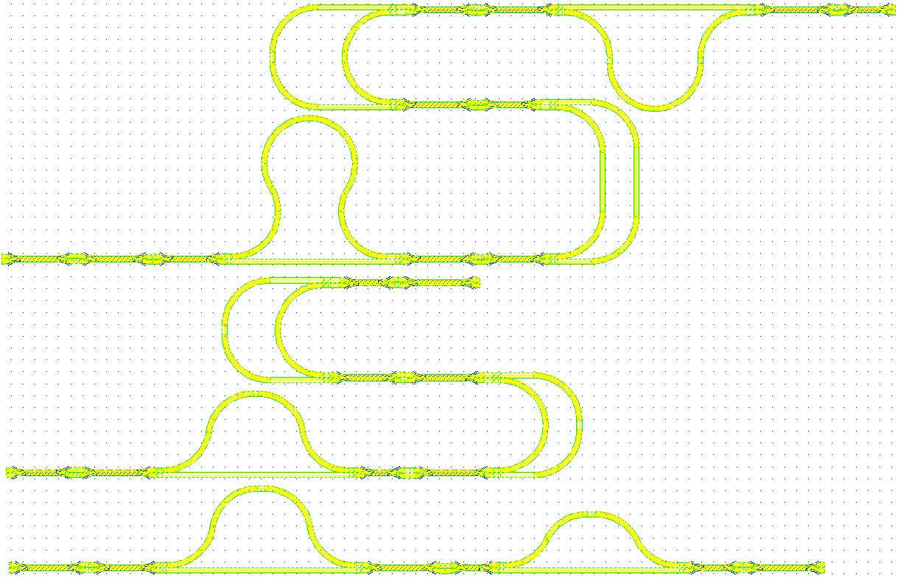
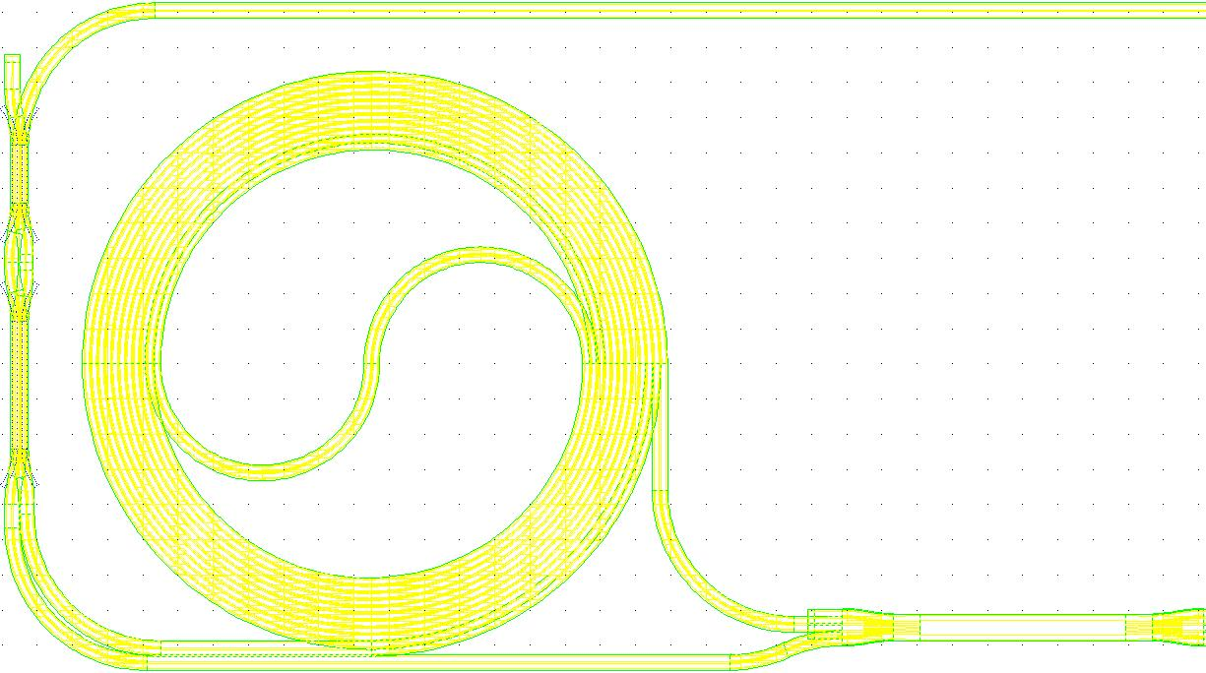
Optimask Library More Examples …
2.8mm*4.9mm
Conformal Micro-Ring
Folded-AWG
Multi-Stage Filters
MMI DQPSK Hybrid
Notes:
\INFN\fiber1\Development\Design\Deng\Gen3Rx2008\G3RxAWG\FoldedAWG\Folded_AWG_Scheme_Compare_20081209.ppt
Darr=6.00um; Din=6.50um; Dout=6.50um;
f0=193.80THz; df=100.00GHz; fFSR=6795.78GHz; (lambda0=1546.92nm; dlambda=0.80nm; lambdaFSR=54.26nm;)
Nc=1.7670; nc=1.6110; ns=1.6550;
m=26; dL=24.9658um; Lfarr=2835.5353um; pitchangle=0.1212deg;
FPR confinement angle 16.48deg(2-sigma) to 24.72deg(3-sigma); Narr= 136(2-sigma) to 204(3-sigma);
Loss Imbalance Lu= -0.26dB(1000GHz), -0.38dB(1200GHz), -1.04dB(2000GHz);
AWG design dL error (max,min,mean,std)=(0.0000,-0.0000,-0.0000,0.0000)nm
AWG LARC draw error (max,min,mean,std)=(0.5261,-37.4834,-1.4613,5.3817)nm
( MASK dL(geometric)-dL(optic) error = (37.4392,-36.7367,0.5827,5.8631)nm )

